Slide 1
Aerul, Apa, Solul: elementele esențiale ale vieții
Aerul, apa și solul sunt elementele fundamentale ale vieții pe Pământ. Ele ne oferă resursele necesare pentru a supraviețui și a prospera. Aerul, o combinație de gaze, ne furnizează oxigenul vital, indispensabil pentru respirație. Apa, o substanță esențială pentru toate formele de viață, ne hidratează, ne ajută la reglarea temperaturii corpului și ne permite să ne desfășurăm activitățile zilnice. Solul, un strat complex de materie organică și minerale, susține creșterea plantelor, care la rândul lor ne oferă hrană și oxigen.
TH

Slide 2
Aerul: respirația vieții
Aerul este un element esențial pentru viața pe Pământ, un amestec invizibil de gaze care ne înconjoară. Fiecare ființă vie, de la cele mai mici insecte până la cei mai mari copaci, depinde de aer pentru a supraviețui. Aerul ne oferă oxigenul necesar respirației, ne protejează de radiațiile solare dăunătoare și ne ajută să menținem o temperatură stabilă.
Aerul este un amestec complex de gaze, dintre care oxigenul este cel mai important. Fără oxigen, nu am putea respira și nici nu ar putea exista viață. Aerul conține și alte gaze, precum azotul, dioxidul de carbon și argonul, care joacă roluri importante în echilibrul ecosistemelor.

Slide 3
Aerul: respirația vieții
1
Azotul
2
Oxigenul
Azotul reprezintă aproximativ 78% din aerul pe care îl respirăm. Este un gaz incolor, inodor și inert, neparticipând la arderea sau respirația viețuitoarelor. Totuși, azotul este esențial pentru viață, deoarece este un ingredient cheie în proteinele și acizii nucleici.
Oxigenul constituie aproximativ 21% din aer și este esențial pentru respirația majorității organismelor vii. Oxigenul este utilizat de celulele corpului pentru a produce energie, prin procesul de respirație celulară.
3
Dioxidul de Carbon
4
Alte gaze
Dioxidul de carbon, prezent în aer la o concentrație de aproximativ 0,04%, este un gaz cu efect de seră, care contribuie la menținerea temperaturii Pământului la un nivel optim pentru viață. Dioxidul de carbon este produs de respirația organismelor vii și de arderea combustibililor fosili.
Aerul conține și alte gaze, cum ar fi argonul, neonul și heliul, în proporții foarte mici. Aceste gaze sunt rareori implicate în procese vitale, dar pot juca un rol în anumite aplicații industriale.

Slide 4
Importanța aerului curat
Sănătate
Natură
Clima
Aerul curat este esențial pentru sănătatea noastră. Respirația aerului poluat poate provoca probleme respiratorii, boli de inimă și chiar cancer. Un aer curat ne permite să respirăm liber și să ne bucurăm de o viață sănătoasă.
Aerul curat este crucial pentru sănătatea ecosistemelor. Poluarea aerului poate afecta flora și fauna, acidificând solul și poluând apele. Aerul curat permite plantelor să crească sănătoase și animalelor să prospere.
Aerul curat este important pentru stabilitatea climei. Poluarea aerului contribuie la schimbările climatice, prin emisiile de gaze cu efect de seră. Aerul curat ne ajută să combatem schimbările climatice și să protejăm planeta.

Slide 5
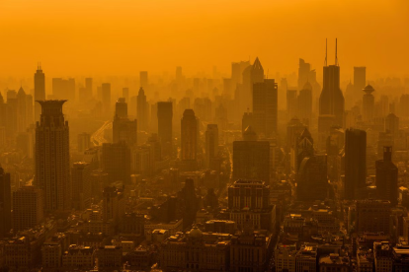
Poluarea aerului și efectele sale
Surse de poluare
Efecte asupra sănătății
Poluarea aerului provine din diverse surse, inclusiv emisiile industriale, traficul auto, arderea combustibililor fosili și activitățile agricole. Aceste surse eliberează în atmosferă substanțe nocive, cum ar fi dioxidul de carbon, oxizii de azot și particulele fine.
Poluarea aerului are un impact negativ asupra sănătății umane, contribuind la apariția unor afecțiuni respiratorii, cardiovasculare și cancer. De asemenea, poate agrava alergiile și afecțiunile preexistente, reducând speranța de viață.

Slide 6
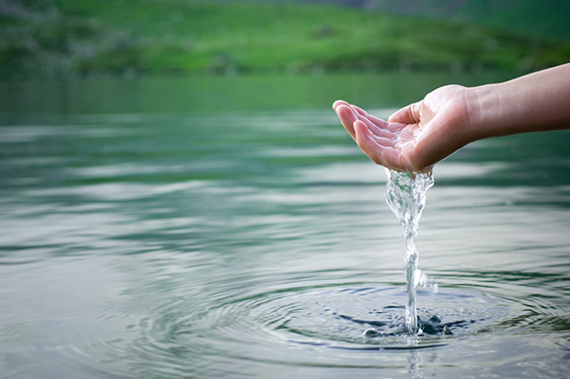
Apa: sursa vieții
Apa este esențială pentru viață, fiind un component major al tuturor organismelor vii. De la cele mai simple bacterii până la cele mai complexe plante și animale, apa joacă un rol crucial în funcționarea și dezvoltarea lor.
Apa este utilizată în diverse procese biologice, cum ar fi fotosinteza, respirația celulară, transportul nutrienților și eliminarea deșeurilor. Ea contribuie la menținerea temperaturii corpului, la lubrifierea articulațiilor și la asigurarea flexibilității organelor.

Slide 7
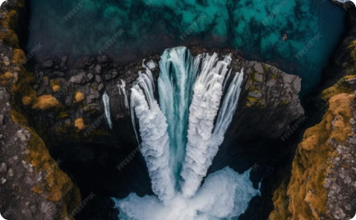
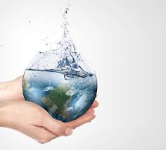
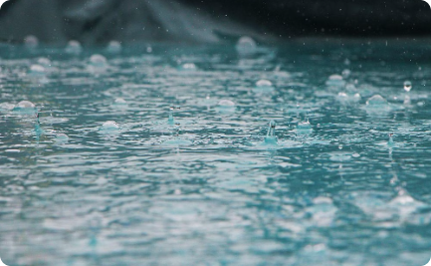
Ciclul apei
Evaporare
Condensare
Precipitații
Apa se evaporă din oceane, lacuri și râuri, formând nori. Soarele încălzește apa, transformând-o în vapori care se ridică în atmosferă.
Vaporii de apă se răcesc în atmosferă, se condensează și formează nori. Norii sunt compuși din picături minuscule de apă sau cristale de gheață, în funcție de temperatura aerului.
Când norii devin prea grei, apa cade din nou pe Pământ sub formă de ploaie, zăpadă, grindină sau lapoviță. Această apă se scurge în râuri, lacuri și oceane, completând ciclul.

Slide 8
Importanța apei curate
Sănătate
Ecosisteme
Agricultură
Apa curată este esențială pentru sănătatea noastră. Ne ajută să ne hidratăm, să ne menținem funcțiile vitale și să ne protejăm de boli. Consumul de apă contaminată poate duce la probleme digestive, boli infecțioase și alte probleme de sănătate.
Apa curată este vitală pentru ecosistemele acvatice. Apele curate oferă habitat pentru o varietate de specii de plante și animale, contribuind la biodiversitatea planetei. Poluarea apei afectează lanțul trofic și poate duce la dispariția speciilor.
Apa curată este esențială pentru agricultură. Irigarea culturilor cu apă curată contribuie la producția de alimente și la securitatea alimentară. Apa contaminată poate afecta randamentul culturilor și poate introduce substanțe nocive în lanțul alimentar.

Slide 9
Poluarea apei și efectele sale
Surse de poluare
Impactul asupra mediului
Efecte asupra sănătății
Poluarea apei poate proveni din diverse surse: ape uzate netratate, pesticide și îngrășăminte din agricultură, deșeuri industriale, scurgeri de petrol și substanțe chimice. Aceste surse afectează calitatea apei, afectând ecosistemele acvatice și sănătatea umană.
Poluarea apei poate duce la dispariția unor specii acvatice, distrugerea habitatelor naturale și creșterea degeratului de apă, afectând producția agricolă. De asemenea, poluarea apei poate crea zone moarte, unde nivelul de oxigen este scăzut și viața acvatică este imposibilă.
Apa contaminată poate fi o sursă de boli, cum ar fi diareea, holera și febra tifoidă. De asemenea, expunerea pe termen lung la substanțe chimice din apa contaminată poate afecta sănătatea umană, cauzând probleme de reproducere, boli ale sistemului nervos și cancer.

Slide 10
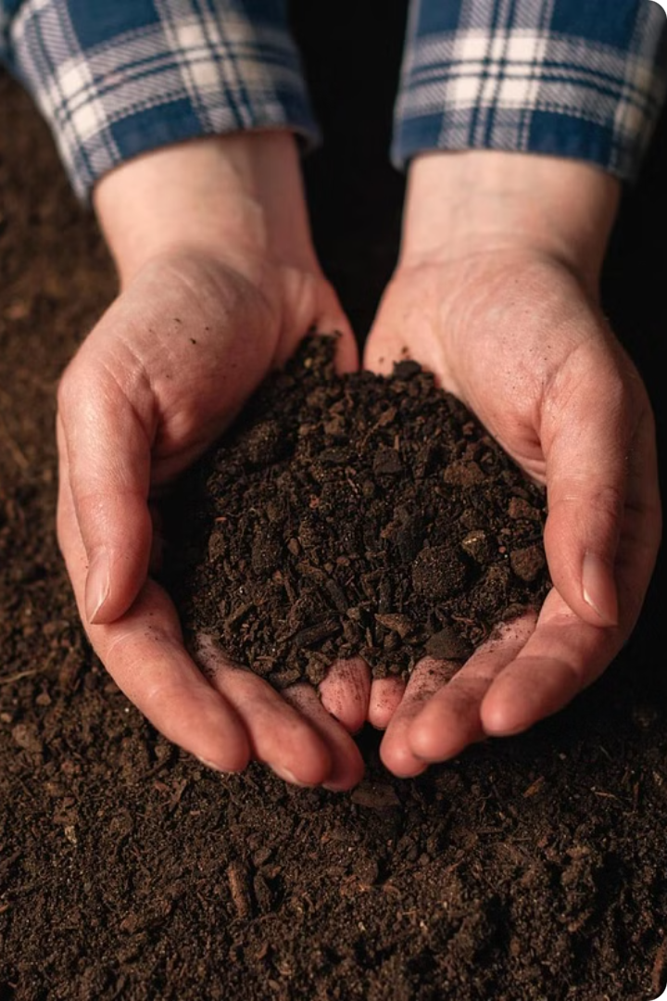
Solul: baza vieții
Solul este un strat vital al Pământului, care susține viața plantelor, animalelor și oamenilor. El este format din rocă descompusă, materie organică, aer și apă, toate acestea interacționând într-un echilibru complex.
Solul fertil este esențial pentru producția de alimente, oferind nutrienți și apă plantelor. De asemenea, joacă un rol crucial în filtrarea apei, absorbția dioxidului de carbon și reglarea climei. Însă, solul este vulnerabil la degradare prin erodare, poluare și urbanizare.

